Slide 2
Integración de las mesas de trabajo
Para conformar las mesas de trabajo, los participantes tomaran un numero oculto que personal de la DAOCE les proporcionara.
1.-Se conformarán 6 mesas de trabajo.
2.-Se proporcionarán los “Criterios para determinar la programación, seguimiento y cumplimiento de metas para los procesos de evaluación con fines de certificación de competencias”.
3.-Se proporcionará el archivo de Excel para el registro de metas por modalidad de certificación de competencias.
4.-Los participantes analizaran la información proporcionada y realizaran un reporte como ejemplo.
5.-Los participantes definirán acuerdos para alcanzar las metas planteadas.
6.- Exposición de acuerdo generales por mesa mediante un representante designado.

Slide 3
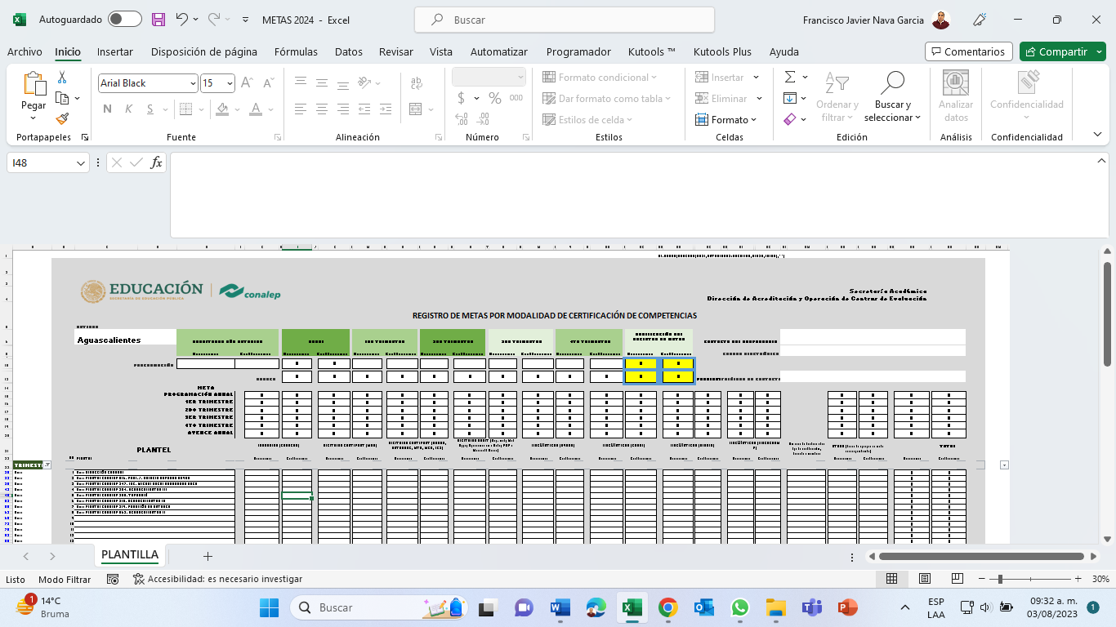
Pasos para el registro de datos
1.- Selecciona la Entidad
2.- Registra los datos del responsable
3.-Selecciona el periodo a reportar
4.- Ingresa los datos por plantel y modalidad de certificación
5- Solo en el caso de la programación anual, se distribuirá el número total de metas durante los cuatro trimestres hasta lograr el 100 % de lo planeado.
1
5
2
3
4
Nota: Los formatos deberán estar firmados por el titular y el responsable que integro la información.

Slide 4
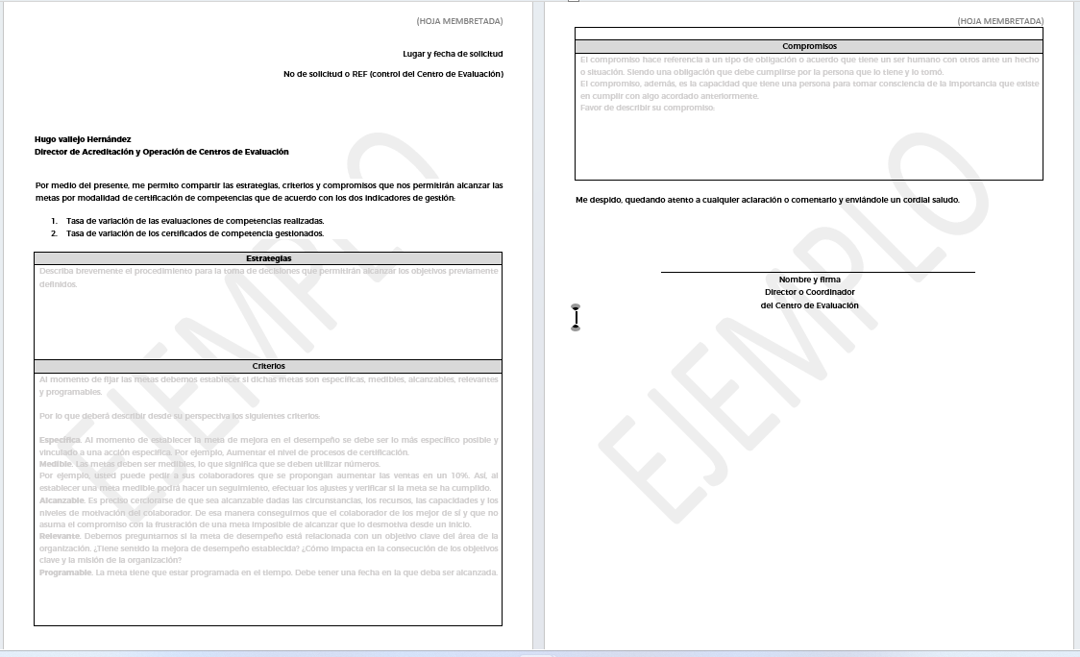
Estrategias, criterios y compromisos
Formato para el planteamiento de estrategias, criterios y compromisos que permitirán alcanzar las metas por modalidad de certificación de competencias que de acuerdo con los dos indicadores de gestión:
Tasa de variación de las evaluaciones de competencias realizadas.
Tasa de variación de los certificados de competencia gestionados.

Slide 5




Manuel Espino Barrientos
Director General del CONALEP
Hugo Vallejo Hernandez
Director de Acreditación y Operación de Centros de Evaluación
Hugo Nicolas Pérez González
Secretario Académico

